Slide 1


ԳԻՏԵ՞Ք, ՈՐ...
Միելոմայի ախտանիշները սպեցիֆիկ չեն (օրինակ՝ մեջքի ցավ և հոգնածություն), ինչն էլ դժվարացնում է առաջին բուժօգնության ժամանակ ճիշտ օգնություն ցույց տալու ընթացքը։
ԿԱՏԱՐԵԼԱԳՈՐԾԵԼԱԽՏՈՐՈՇՄԱՆ ՄԵԹՈԴՆԵՐԸ
ԲԱՐԵԼԱՎԵԼ ԿԵՆՍԱՄԱԿԱՐԴԱԿԸ

Slide 2
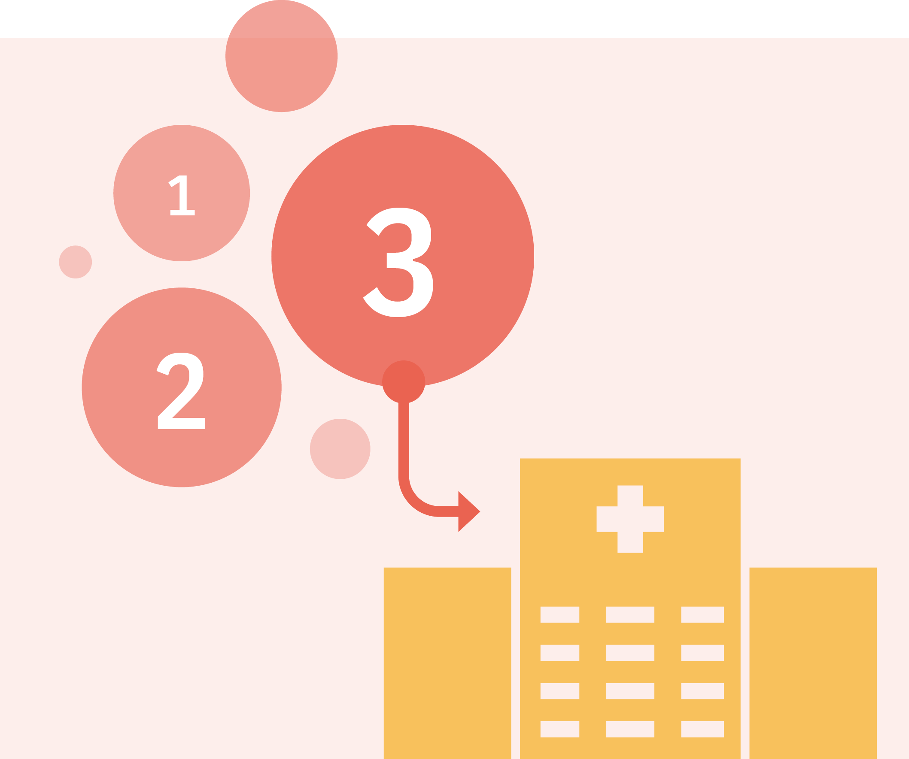
ԳԻՏԵ՞Ք, ՈՐ...
Միելոմայով հիվանդները մեծ հավանականությամբ
կամ ավելի շատ անգամներ առաջին բուժօգնության ընթացք են անցնում մինչ ուղեգրումը։
3
ԿԱՏԱՐԵԼԱԳՈՐԾԵԼԱԽՏՈՐՈՇՄԱՆ ՄԵԹՈԴՆԵՐԸ
ԲԱՐԵԼԱՎԵԼ ԿԵՆՍԱՄԱԿԱՐԴԱԿԸ

Slide 3

ԳԻՏԵ՞Ք, ՈՐ...
Միելոմայի ախտորոշման պատասխանը ստանալու միջին ժամանակը
108.6 օր է, և
հիվանդների 25%-ը սպասում է ավելի քան
8 ամիս։
ԿԱՏԱՐԵԼԱԳՈՐԾԵԼԱԽՏՈՐՈՇՄԱՆ ՄԵԹՈԴՆԵՐԸ
ԲԱՐԵԼԱՎԵԼ ԿԵՆՍԱՄԱԿԱՐԴԱԿԸ

Slide 4

ԳԻՏԵ՞Ք, ՈՐ...
Միջին հաշվով միելոմայով հիվանդների մոտ ախտանիշներն ի հայտ են գալիս
1 ամսում՝
մինչ բուժօգնության դիմելը, իսկ հիվանդների 25%-ը սպասում է
3 ամսից ավել։
ԿԱՏԱՐԵԼԱԳՈՐԾԵԼԱԽՏՈՐՈՇՄԱՆ ՄԵԹՈԴՆԵՐԸ
ԲԱՐԵԼԱՎԵԼ ԿԵՆՍԱՄԱԿԱՐԴԱԿԸ

Slide 5
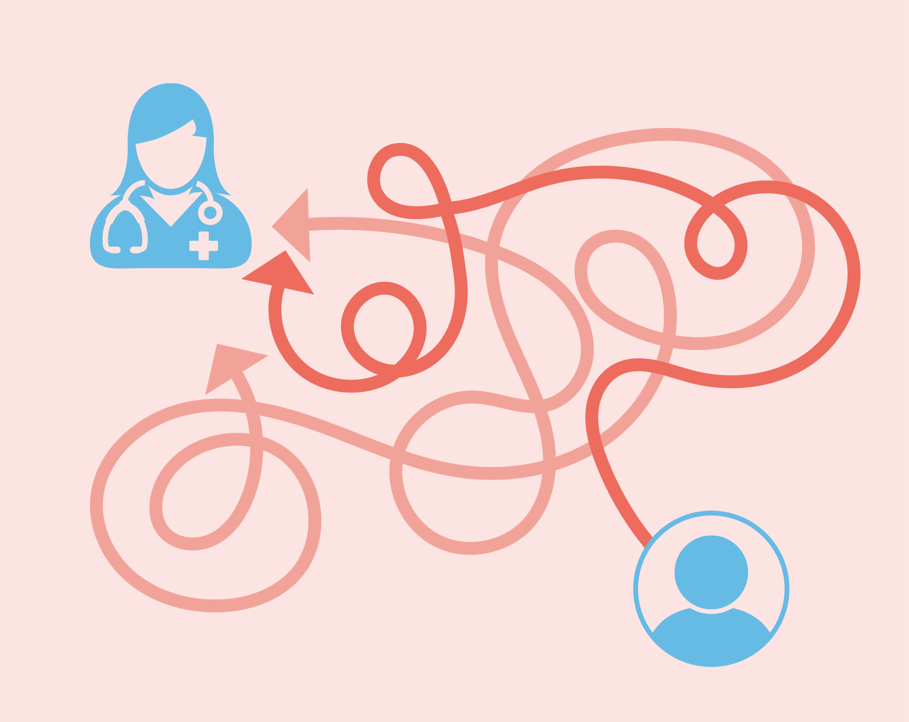
ԳԻՏԵ՞Ք, ՈՐ...
Միելոմայով հիվանդները ախտորոշում ստանալու համար երկար և բարդ ուղիներով են անցնում։
ԿԱՏԱՐԵԼԱԳՈՐԾԵԼԱԽՏՈՐՈՇՄԱՆ ՄԵԹՈԴՆԵՐԸ
ԲԱՐԵԼԱՎԵԼ ԿԵՆՍԱՄԱԿԱՐԴԱԿԸ

Slide 6

ԳԻՏԵ՞Ք, ՈՐ...
Ըստ Բրիտանական հետազոտության՝ միելոմայով հիվանդների
34%-ի
ախտորոշումն իրականացվել է շտապ օգնության սարքավորումների միջոցով։
ԿԱՏԱՐԵԼԱԳՈՐԾԵԼԱԽՏՈՐՈՇՄԱՆ ՄԵԹՈԴՆԵՐԸ
ԲԱՐԵԼԱՎԵԼ ԿԵՆՍԱՄԱԿԱՐԴԱԿԸ

Slide 7

ԳԻՏԵ՞Ք, ՈՐ...
Ուշ կատարված ախտորոշումը կարող է բացասաբար անդրադառնալ միելոմայով հիվանդների կյանքի որակի և առանց հիվանդության ապրելու որակի վրա։
ԿԱՏԱՐԵԼԱԳՈՐԾԵԼԱԽՏՈՐՈՇՄԱՆ ՄԵԹՈԴՆԵՐԸ
ԲԱՐԵԼԱՎԵԼ ԿԵՆՍԱՄԱԿԱՐԴԱԿԸ

